Slide 1

Monitoramento e Gerenciamento de Redes
- Segurança da Informação e Access-Control-List: parte III -
Mauro Cesar Bernardes
São Paulo, 2023

Slide 2
Plano de Aula
Objetivo
  Revisar os conceitos de ACL estendida
  Compreender a utilização de Máscara Curinga
Conteúdo
  Configurando roteador para utilização de Listas de Controle de Acesso Estendidas com Máscara Curinga
Metodologia
  Aula expositiva sobre os conceitos e desenvolvimento de atividade prática com configuração em simulador (Packet Tracer) de Listas de Controle de Acesso Estendidas em roteador.

Slide 3
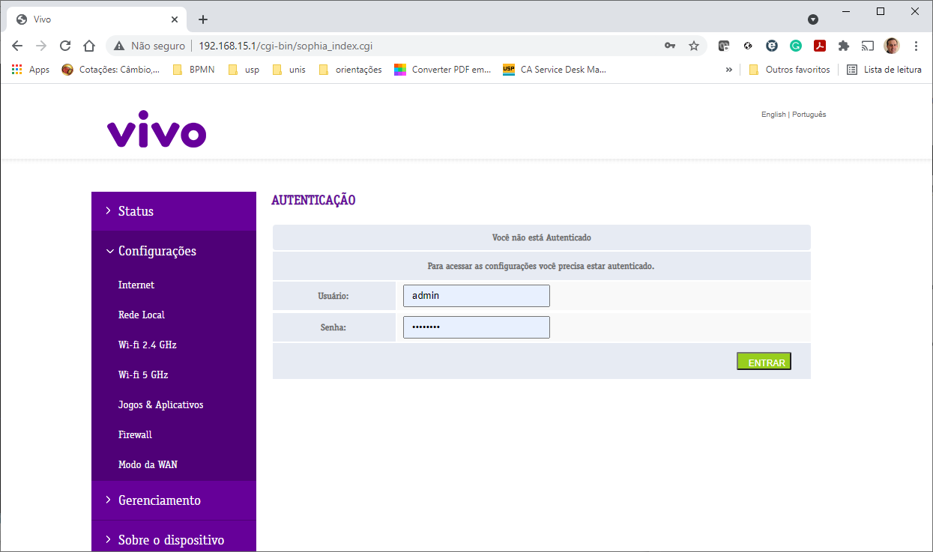
Roteador em uma Rede Doméstica

Slide 4
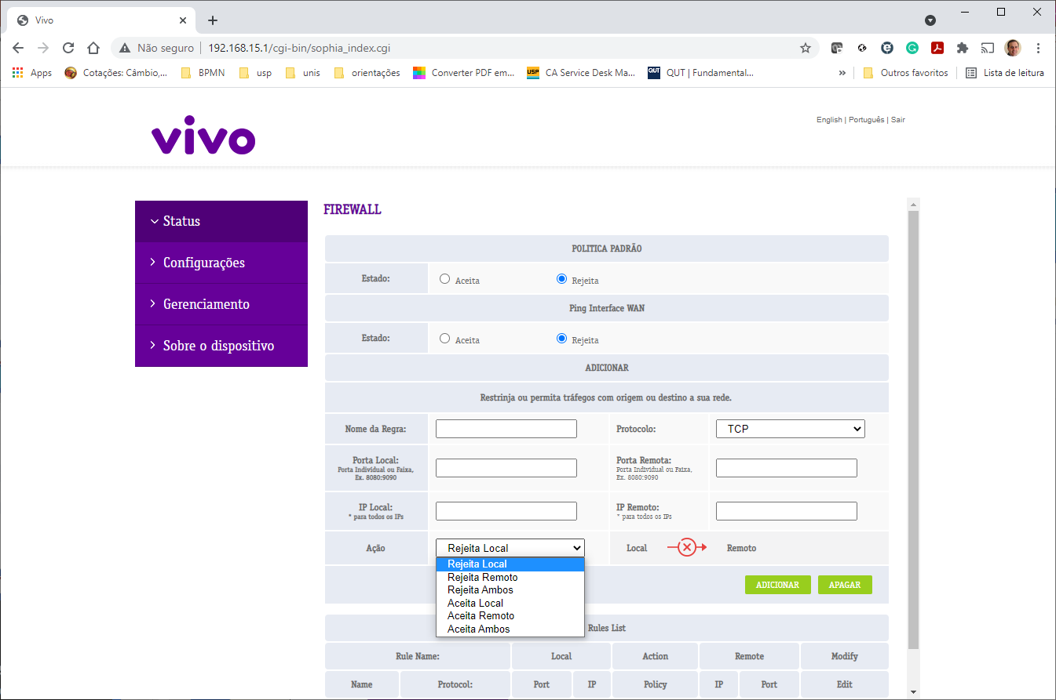
Roteador em uma Rede Doméstica

Slide 5
Segurança com listas de controle de acesso
(access-control-list estendidas)

Slide 6
Extended Access Control List
As ACLs estendidas são usadas mais frequentemente para testar condições por proporcionarem um intervalo maior de controle que as ACLs padrão.
As ACLs estendidas verificam os endereços de origem e endereços de destino dos pacotes.
ACLs estendidas também podem verificar protocolos específicos (IP, TCP, UDP) números de portas e outros parâmetros.
Isso torna mais flexível o processo de descrever que tipo de verificação a ACL fará.
O tráfego de pacotes pode ser permitido (permit) ou recusado (deny) baseada em onde o pacote foi originado e/ou no seu destino.

Slide 7

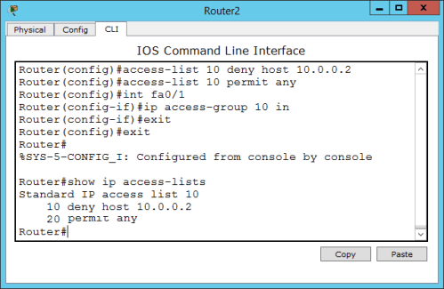
Access-List Estendidas: recordando
Fa0/1
Fa0/2
in
out
out
in
ACLs são configuradas no roteador:
Para seu funcionamento ACLs precisam ser associadas a uma interface configuradas no roteador.
Na entrada do roteador (in) ou na saída do Roteador (out).
No exemplo: pacotes com origem no host 10.0.0.2 serão negados (deny) na entrada da interface fa0/1 e os pacotes em qualquer outra origem (any) serão permitidos (permit) pela interface.

Slide 8
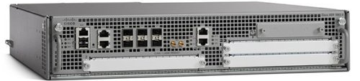
Access Control Lists (ACL): recordando
Cisco ASR 1000 Series ASR 1002 Router
Rede 2
192.168.1.0
Rede 1
10.0.0.0
Fa0/1
Gig0/1
in
out
in
in
out
out
ACLs são configuradas no roteador:
Para seu funcionamento ACLs precisam ser associadas a uma interface configuradas no roteador.
Na entrada do roteador (in) ou na saída do Roteador (out).
No exemplo:
pacotes com origem no host 10.0.0.2 serão negados (deny) na entrada da interface fa0/1 e os pacotes em qualquer outra origem (any) serão permitidos (permit) pela interface.

Slide 9
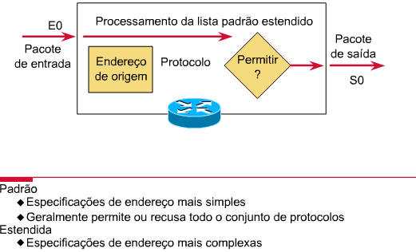
Extended Access Control List

Slide 10
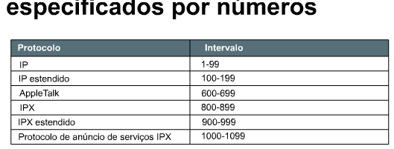
Protocolos com ACLs
Acl padrão
Acl estendida

Slide 11
Segurança com listas de controle de acesso
(access-control-list estendidas)
(Portas TCP/UDP)

Slide 12













Revisão: OSI x TCP/IP
Aplicação
Aplicação
Apresentação
Sessão
Sistema Operacional
Transporte
Transporte
Endereço Atribuído pelos protocolos da camada de transporte (TCP/UDP)
Rede
Internet
Endereço Atribuído pelo Administrador (IP)
Roteador
Enlace
Acesso à rede
Switch
Endereço Atribuído pelo Fabricante (MAC)
Física
Modelo de Referência
OSI/ISO
Modelo TCP/IP

Slide 13















Revisão: OSI x TCP/IP
Aplicação
Aplicação
DHCP, DNS, HTTP, HTTPS, FTP, SMTP, POP, IMAP, SSH TELNET,
...
Apresentação
Sessão
Transporte
Transporte
TCP, UDP
Rede
Internet
IP
Roteador
Enlace
Acesso à rede
MAC
Switch
Física
Modelo de Referência
OSI/ISO
Modelo TCP/IP

Slide 14








Revisão: TCP/IP
Aplicação
DHCP, DNS, HTTP, HTTPS, FTP, SMTP, POP, IMAP, SSH TELNET, ......
Transporte
TCP / UDP
Internet
IP
Acesso à rede
MAC
Modelo TCP/IP

Slide 15

Access Control List: recordando
192.168.1.2
Rede 1
10.0.0.0
Fa0/1
Rede 2
192.168.1.0
Gig0/1
in
out
in
in
out
out
Cisco ASR 1000 Series ASR 1002 Router

Slide 16
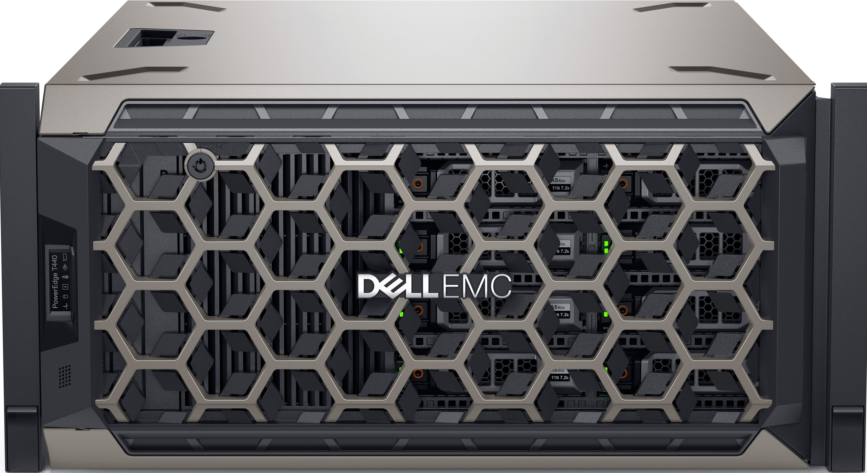
Access Control List: recordando
10.0.0.2
192.168.1.2
Rede 1
10.0.0.0
Fa0/1
Rede 2
192.168.1.0
Gig0/1
in
out
in
in
out
out
Cisco ASR 1000 Series ASR 1002 Router

Slide 17
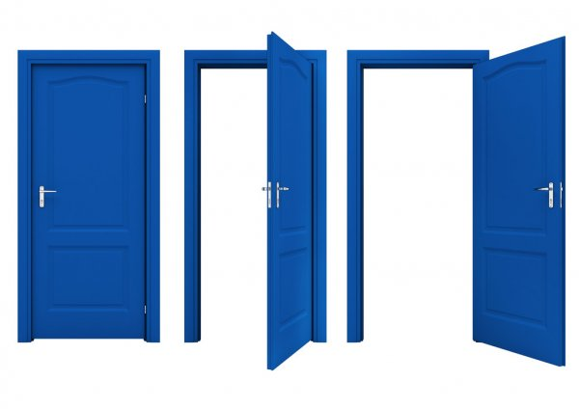
Access Control List: recordando
Serviço
ou
Sistema
Serviço
ou
Sistema
Serviço
ou
Sistema
Serviço
ou
Sistema
10.0.0.2
192.168.1.2
Rede 1
10.0.0.0
Fa0/1
Rede 2
192.168.1.0
Gig0/1
in
out
in
in
out
out
Cisco ASR 1000 Series ASR 1002 Router

Slide 18
Access Control List: recordando
Serviço
ou
Sistema
Serviço
ou
Sistema
Serviço
ou
Sistema
Serviço
ou
Sistema
Endereços da
Camada de transporte
TCP
25
TCP
22
TCP
80
UDP
69
10.0.0.2
192.168.1.2
Rede 1
10.0.0.0
Fa0/1
Rede 2
192.168.1.0
Gig0/1
in
out
in
in
out
out
Cisco ASR 1000 Series ASR 1002 Router

Slide 19
Access Control List: recordando
Serviço
ou
Sistema
Serviço
ou
Sistema
Serviço
ou
Sistema
Serviço
ou
Sistema
Endereços da
Camada de transporte
TCP
25
TCP
22
HTTP
UDP
69
TCP
80
10.0.0.2
192.168.1.2
Rede 1
10.0.0.0
Fa0/1
Rede 2
192.168.1.0
Gig0/1
in
out
in
in
out
out
Cisco ASR 1000 Series ASR 1002 Router

Slide 20
Access Control List: recordando
Serviço
ou
Sistema
Serviço
ou
Sistema
Serviço
ou
Sistema
Serviço
ou
Sistema
Endereços da
Camada de transporte
SMTP
SSH
HTTP
TFTP
TCP
25
TCP
22
TCP
80
UDP
69
10.0.0.2
192.168.1.2
Rede 1
10.0.0.0
Fa0/1
Rede 2
192.168.1.0
Gig0/1
in
out
in
in
out
out
Cisco ASR 1000 Series ASR 1002 Router

Slide 21
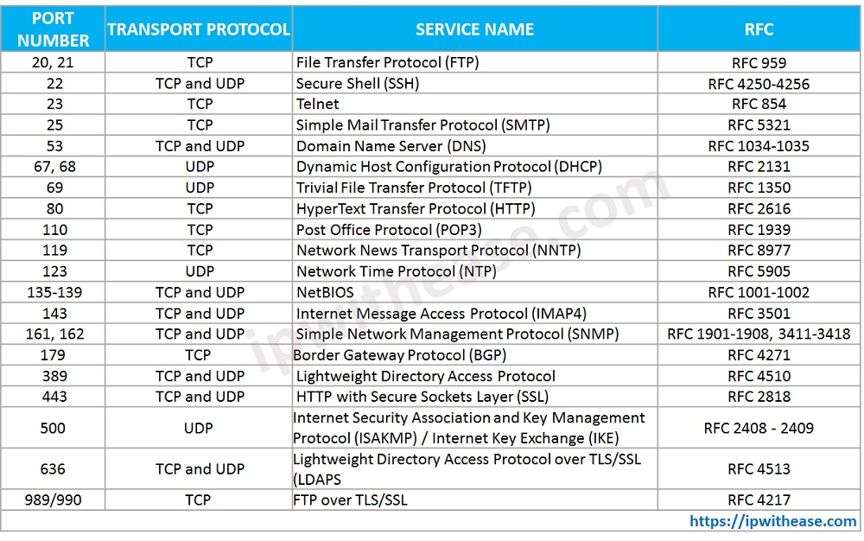
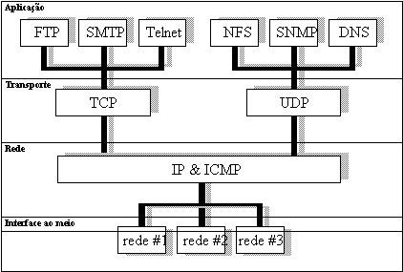
Portas TCP e Portas UDP
https://pt.wikipedia.org/wiki/Lista_de_portas_dos_protocolos_TCP_e_UDP

Slide 22
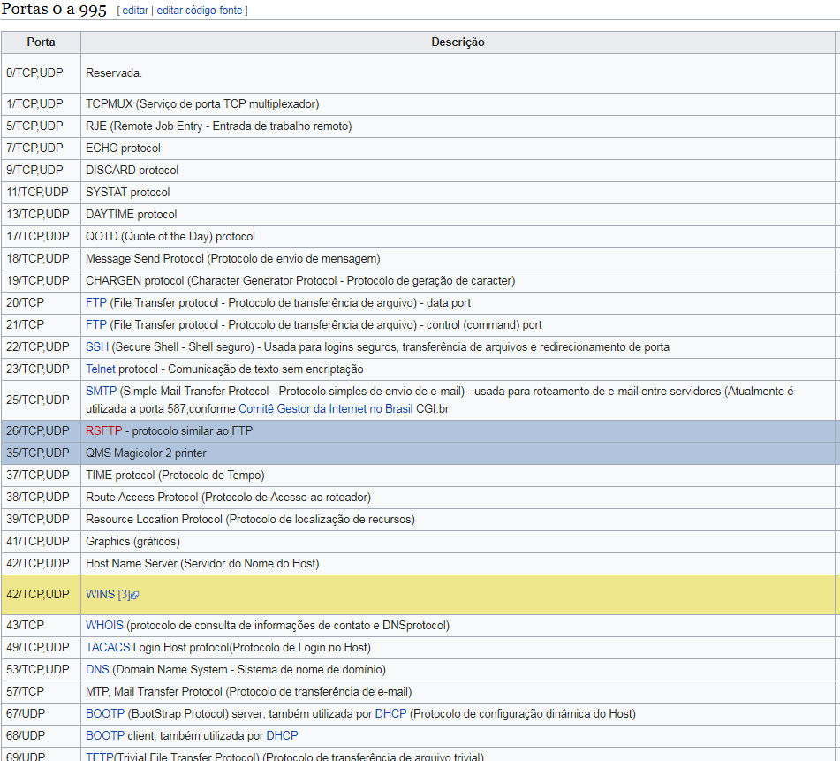
Exemplos de Número de Portas

Slide 23
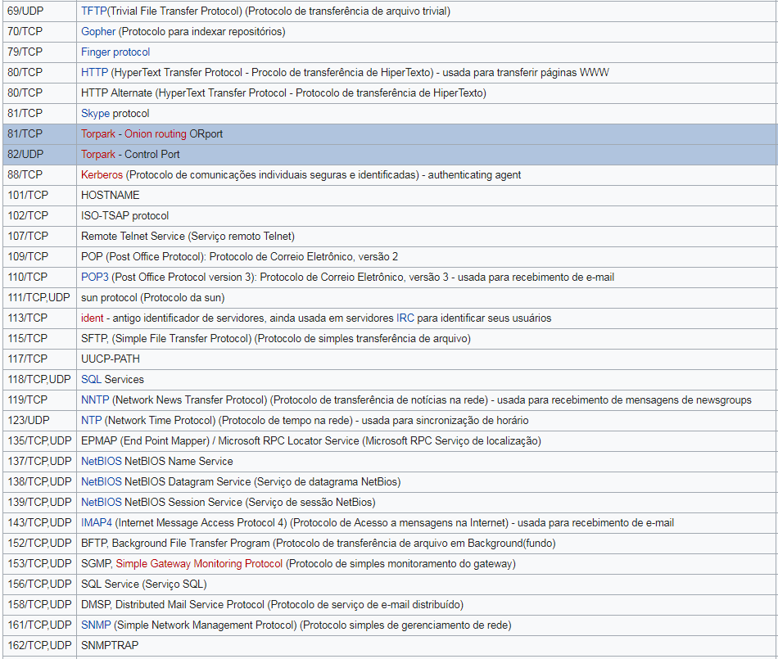
Exemplos de Número de Portas

Slide 24
Extended Access Control List
A forma completa do comando access-list é:
Router(config)# access-list
número da lista de acesso
{permit | deny}
protocolo
origem
[máscara da origem]
destino
[máscara do destino]
operador
[operando]
[established]
Exemplo:
router# access-list 103 permit tcp host 10.0.0.3 host 192.168.10.4 eq 80
IP, TCP, UDP ...
eq, gt, lt, neq, ...
Número da porta

Slide 25
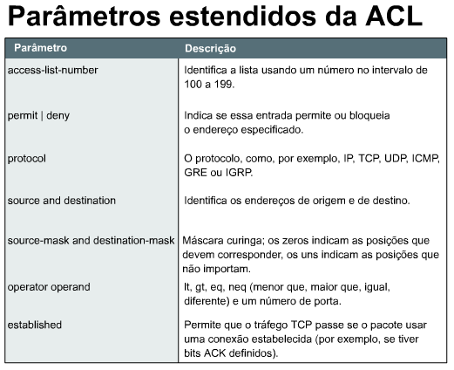
Parâmetros estendidos da ACL

Slide 26
Extended Access Control List
O comando ip access-group vincula uma ACL estendida a uma interface.
Lembre-se de que somente uma ACL por interface, por direção, por protocolo é permitida.
O formato do comando é:
router(config-if)# ip
access-group
número-da-lista-de-acesso
{in | out}
Exemplo:
router# ip access-group 103 in

Slide 27
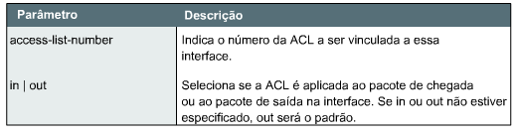
Parâmetros estendidos da ACL

Slide 28
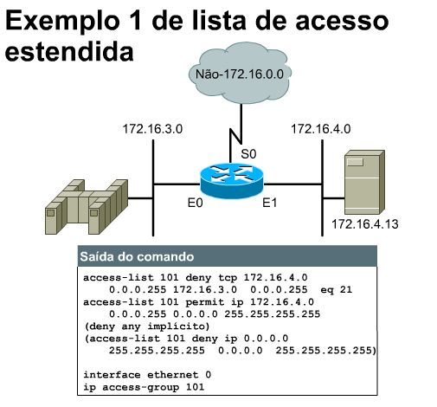
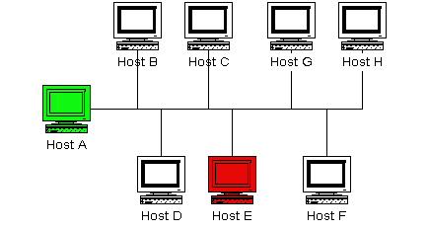
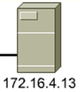
Extended Access Control List
Rede: 172.16.3.0 /24
Rede: 172.16.4.0 /24
Serviços instalados:
Correio Eletrônico (TCP 25)
SSH (TCP 22)
FTP (TCP 20 e TCP 21)
Exemplo: Considerando o tráfego com origem na rede 172.16.3.0/24 conectada à porta E0 do roteador e com destino ao servidor 172.16.4.13, conectado à porta E1 do roteador, é possível criar regras ACL estendida para:
    permitir tráfego ao serviço correio eletrônico (porta tcp 25) de qualquer endereço de origem:
    negar logins remotos via ssh (porta tcp 22)
    negar transferências de arquivos via FTP (porta tcp 20 e 21).
    Permitir qualquer outro tráfego:
    Aplicar as regras na entrada (in)da interface E0 do roteador:
router# access-list 101 permit tcp any host 172.16.4.13 eq 25
router# access-list 101 deny tcp any host 172.16.4.13 eq 22
router# access-list 101 deny tcp any host 172.16.4.13 eq 20
router# access-list 101 deny tcp any host 172.16.4.13 eq 21
router# access-list 101 permit ip any any
router# interface e0
router# ip access-group 101 in

Slide 29
Exemplo 1: Lista de acesso estendida
Rede: 172.16.3.0 /24
Rede: 172.16.4.0 /24
Exemplos: Criar regras ACL para:
Permitir o acesso do host A (172.16.3.2) a todos os serviços disponíveis na rede 172.16.4.0 e bloquear o tráfego desse host para a Internet (bloqueio total a qualquer serviço na Internet). Todos os demais tráfegos deverão estar liberados.
router# access-list 102 permit ip host 172.16.3.2 172.16.4.0 0.0.0.255
router# access-list 102 deny ip host 172.16.3.2 any
router# access-list 102 permit ip any any
router#
router# interface e0
router# ip access-group 102 in

Slide 30
Exemplo 2: Lista de acesso estendida
Rede: 172.16.3.0 /24
Rede: 172.16.4.0 /24
Exemplos: Criar regras ACL para:
Bloquear o acesso do host A (172.16.3.2) ao serviço SSH (porta TCP 23) no servidor 172.16.4.13
Bloquear o acesso do host E (172.16.3.5) ao serviço HTTP (porta TCP 80) no servidor 172.16.4.13
Liberar o acesso de qualquer equipamento da rede 172.16.3.0 a qualquer serviço na rede 172.16.4.0
Liberar qualquer outro tráfego com origem na rede 172.16.3.0 para qualquer destino.
router# access-list 101 deny tcp host 172.16.3.2 host 172.16.4.13 eq 23
router# access-list 101 deny tcp host 172.16.3.5 host 172.16.4.13 eq 80
router# access-list 101 permit ip 172.16.3.0 0.0.0.255 172.16.4.0 0.0.0.255
router# access-list 101 permit ip 172.16.3.0 0.0.0.255 any
router#
router# interface e0
router# ip access-group 101 in

Slide 31
Segurança com listas de controle de acesso
(access-control-list estendidas)
Máscara Curinga

Slide 32
Extended Access Control List
A forma completa do comando access-list é:
Router(config)# access-list
número da lista de acesso
{permit | deny}
protocolo
origem
[máscara da origem]
destino
[máscara do destino]
operador
[operando]
[established]
Exemplo:
router# access-list 103 permit tcp host 10.0.0.3 host 192.168.10.4 eq 80

Slide 33
Parâmetros estendidos da ACL

Slide 34
Extended Access Control List
O comando ip access-group vincula uma ACL estendida a uma interface.
Lembre-se de que somente uma ACL por interface, por direção, por protocolo é permitida.
O formato do comando é:
Router(config-if)# ip
access-group
número-da-lista-de-acesso
{in | out}
Exemplo:
router# ip access-group 103 in

Slide 35
Parâmetros estendidos da ACL

Slide 36
O objetivo e a função dos bits da máscara-curinga
Uma máscara-curinga é composta de 32 bits divididos em quatro octetos, cada octeto com 8 bits.
Um bit de máscara-curinga 0 significa "verificar o valor do bit correspondente" e um bit de máscara-curinga 1 significa "não verificar (ignorar) esse valor do bit correspondente".

Slide 37
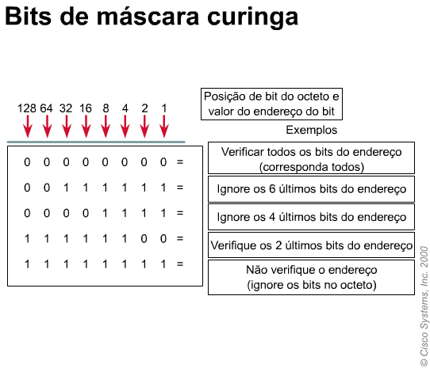
O objetivo e a função dos bits da máscara-curinga

Slide 38
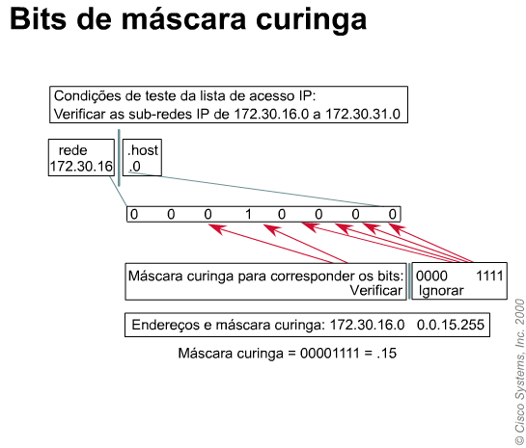
O objetivo e a função dos bits da máscara-curinga

Slide 39
Máscara-Curinga
Uma máscara-curinga é emparelhada com um endereço IP.
Os números um e zero são usados para identificar como lidar com os bits do endereço IP correspondentes.
As ACLs usam as máscaras-curinga para identificar um único endereço ou vários endereços para testes de permitir ou negar.
O termo utilização de máscaras-curinga é um apelido para o processo de correspondência de bit de máscara da ACL e provém de uma analogia de um curinga que corresponde a qualquer outra carta em um jogo de pôquer.

Slide 40
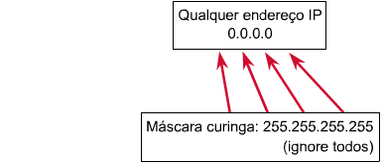
Qualquer host
Ao invés de utilizar:
Router(config) # access-list 1 permit 0.0.0.0 255.255.255.255
Pode-se utilizar:
Router(config) # access-list 1 permit any

Slide 41
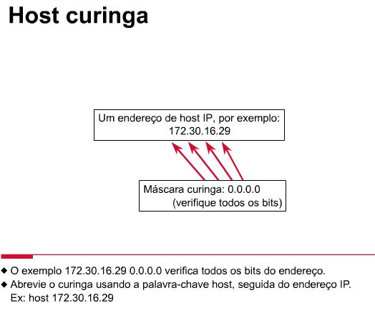
Host Curinga
----------------------------------------------------------------------------------------------------------
Ao invés de usar:
Router(config)# access-list 1 permit 172.30.16.29 0.0.0.0
Pode-se utilizar:
Router(config)# access-list 1 permit host 172.30.16.29

Slide 42
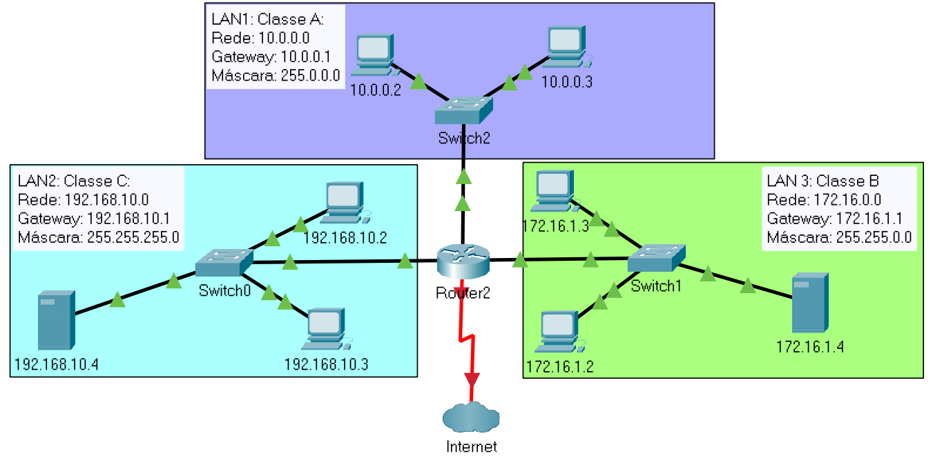
Exercícios: Analise a topologia
Arquivo: Aula 08 2023 ACL.pkt

Slide 43
Exercícios: Analise a topologia
Arquivo: Aula 08 2023 ACL.pkt
Serviço SSH: porta TCP 22
Serviço HTTP: porta TCP 80
Crie regras ACL para:
Bloquear acesso do ip 10.0.0.2 ao serviço http disponível no servidor 192.168.10.4
Bloquear acesso do ip 10.0.0.3 ao serviço ssh disponível no servidor 172.16.1.4
Permitir acesso do ip 10.0.0.3 apenas ao serviço http disponível no servidor 192.168.10.4.
O acesso aos demais endereços/serviços disponíveis na rede 192.168.1.0 deverão estar proibidos para o ip 10.0.0.3

Slide 44
Exercícios: Analise a topologia
Arquivo: Aula 08 2023 ACL.pkt
Serviço HTTP: porta TCP 80
Crie regras ACL para:
Bloquear acesso do ip 10.0.0.2 ao serviço http disponível no servidor 192.168.10.4
router# access-list 101 deny tcp host 10.0.0.2 host 192.168.10.4 eq 80
router# access-list 101 permit ip any any
router#
router# interface gig0/1
router# ip access-group 101 in
protocolo
origem
destino
porta tcp
interface

Slide 45
Exercícios: Analise a topologia
Arquivo: Aula 08 2023 ACL.pkt
Serviço SSH: porta TCP 22
Crie regras ACL para:
2. Bloquear acesso do ip 10.0.0.3 ao serviço ssh disponível no servidor 172.16.1.4
router# access-list 102 deny tcp host 10.0.0.3 host 172.16.1.4 eq 22
router# access-list 102 permit ip any any
router#
router# interface gig0/1
router# ip access-group 102 in
protocolo
origem
destino
porta tcp
interface

Slide 46
Exercícios: Analise a topologia
Arquivo: Aula 08 2023 ACL.pkt
Serviço SSH: porta TCP 22
Serviço HTTP: porta TCP 80
Crie regras ACL para:
3. Permitir acesso do ip 10.0.0.3 apenas ao serviço http disponível no servidor 192.168.10.4. O acesso aos demais endereços/serviços disponíveis na rede 192.168.1.0 deverão estar proibidos para o ip 10.0.0.3
router# access-list 103 permit tcp host 10.0.0.3 host 192.168.10.4 eq 80
router# access-list 103 deny ip host 10.0.0.3 192.168.10.0 0.0.0.255
router# access-list 103 permit ip any any
router#
router# interface gig0/1
router# ip access-group 103 in

Slide 47
5ª Atividade Avaliativa (Parte integrante da 1ª NAC)
Configurar regras ACLs estendida para:
Bloquear acesso do ip 10.0.0.2 ao serviço http disponível no servidor 192.168.10.4
Bloquear acesso do ip 10.0.0.3 ao serviço ssh disponível no servidor 172.16.1.4
Permitir acesso do ip 10.0.0.3 apenas ao serviço http disponível no servidor 192.168.10.4.
Implementar uma situação proposta por você (você deve propor e configurar 1 (uma) regra diferente das anteriores).
Tudo o que não estiver explícito nas regras acima deve estar liberado
Utilize o Arquivo:
Aula 08 2023 ACL.pkt
ATENÇÃO:
Além de ser uma atitude antiética, o plágio em trabalhos acadêmicos pode ser
considerado crime e poderá comprometer sua carreira acadêmica e profissional.

Slide 48


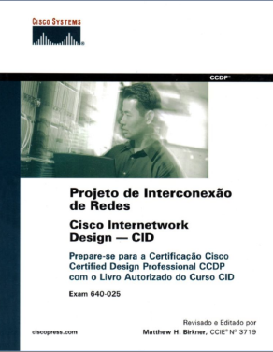
Referências Bibliográficas
Kurose, James F. Redes de computadores e a Internet: uma abordagem top-down/James F. Kurose e Keith W. Ross; 6ª edição, São Paulo: Addison Wesley, 2013. ISBN 978-85-8143-677-7.
Tanenbaum, Andrew S; Wetherall, David. Redes de Computadores. São Paulo: Pearson Prentice Hall, 2011. 5ª edição americana. ISBN 978-85-7605-924-0.
BIRKNER, Mathew H. Projeto de Interconexão de Redes. São Paulo: Pearson Education do Brasil, 2003. ISBN 85.346.1499-7.

Slide 49
Referências Bibliográficas
Tanenbaum, A.; Wetherall, D. Redes de Computadores. 5ª ed. Pearson, 2011.
Wikipedia. IEEE 802.1Q. Disponível em http://en.wikipedia.org/wiki/IEEE_802.1Q
IEEE. 802.1Q-2011 - IEEE Standard for Local and metropolitan area networks--Media Access Control (MAC) Bridges and Virtual Bridged Local Area Networks. Disponível em http://standards.ieee.org/findstds/standard/802.1Q-2011.html
ODOM, W. CCNA ICND2 – Guia Oficial de Certificação do Exame. 2ª ed. Alta Books, 2008.

Slide 50
Referência Complementar
  Comer, Douglas E., Interligação de Redes Com Tcp/ip

